Slide 2
Nesta aula, vamos conhecer as estruturas que compõem o teclado matricial e testar sua funcionalidade através da placa de prototipagem eletrônica Arduino.

Slide 3
Identificar as estruturas presentes no Teclado Matricial de Membrana;
Conhecer a funcionalidade do Teclado Matricial de Membrana;
Prototipar o funcionamento do Teclado Matricial de Membrana no Arduino IDE.

Slide 4
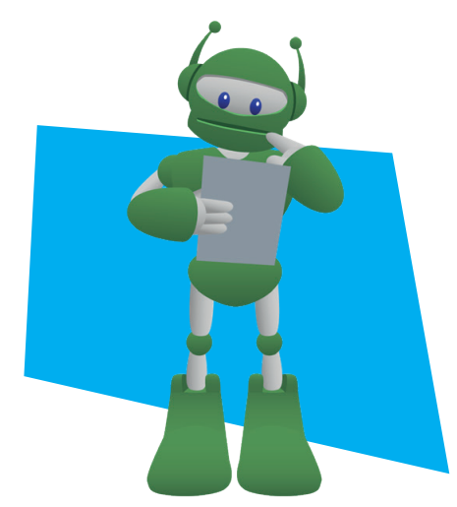
01 Placa Arduino Uno R3;
01 Cabo USB;
01 Teclado Matricial de Membrana 16 teclas;
08 Jumpers Macho-Macho;
Notebook;
Software Arduino IDE.

Slide 5
O teclado matricial de membrana é um dispositivo numérico que permite a entrada de dados, principalmente, em plataformas microcontroladas. Com este teclado é possível ligar LED, criar senhas, fazer cálculos, entre outras aplicabilidades.

Slide 6
O teclado utilizado em fornos de micro-ondas e equipamentos periféricos de computadores (parte numérica) são, geralmente, do tipo Teclado Matricial de Membrana. É composto por um conjunto de botões (Push Button) arranjados em teclas, representadas por contornos e símbolos impressos em uma superfície plana e flexível, isto significa que as teclas não são partes móveis e separadas como nos demais teclados.

Slide 7
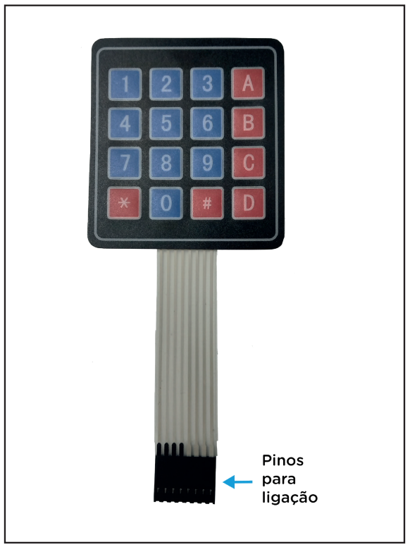
O Teclado Matricial de Membrana 16 teclas é constituído por duas faces. Na face externa as teclas estão dispostas em 4 linhas por 4 colunas, sendo 10 teclas numéricas, 4 teclas representadas pelas letras do alfabeto A, B, C, D e 2 teclas de caracteres, além de 8 pinos para ligação.
Figura 1 – Parte externa do Teclado Matricial de Membrana 16 teclas

Slide 8
Vamos ao nosso projeto!
Acesse a montagem e a programação na Aula 15 - Teclado matricial de membrana, Módulo 2, disponível em: Robótica Educacional.
Com o intuito de auxiliar na montagem e na programação desta aula, apresentamos um videotutorial, disponível em: https://www.youtube.com/watch?v=FSXoBCX9hKY.

Slide 9
Que tal inserir no protótipo o Display LCD 16x2 e programar uma senha que ao ser digitada no Teclado Matricial de Membrana o Display exibirá esta senha informando se está correta ou incorreta?

Slide 10
a. Confira, compartilhando seu projeto com os demais colegas, se o objetivo foi alcançado;
b. Analise seu projeto desenvolvido, de modo a atender aos requisitos para funcionamento do Teclado Matricial de Membrana;
c. Reflita se as seguintes situações ocorreram:
i. Colaboração e Cooperação: você e os membros de sua equipe interagiram entre si, compartilhando ideias que promoveram a aprendizagem e o desenvolvimento deste projeto?
ii. Pensamento Crítico e Resolução de Problemas: você conseguiu identificar os problemas, analisar informações e tomar decisões de modo a contribuir para o projeto desenvolvido?
d. Reúna todos os componentes utilizados nesta aula e os organize novamente, junto aos demais, no kit de robótica.

Slide 11
PARANÁ. Secretaria Estadual de Educação do Estado do Paraná (SEED/PR). Diretoria de Tecnologias de Informação (DTI). Coordenação de Tecnologias Educacionais. (CTE). Robótica Educacional- Módulo 2. Aula 15 - Teclado matricial de membrana. Disponível em: https://aluno.escoladigital.pr.gov.br/robotica/aulas/educacional Acesso em: 02 mai. 2023.

Slide 12
